Slide 1
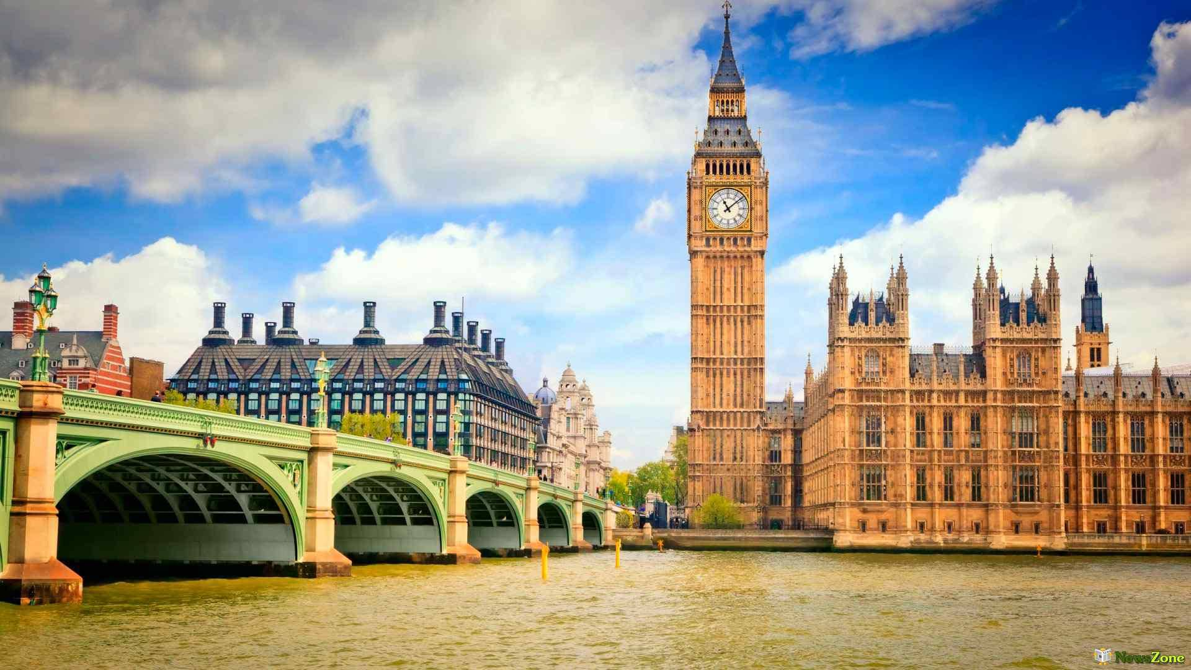

Notes:
1

Slide 2
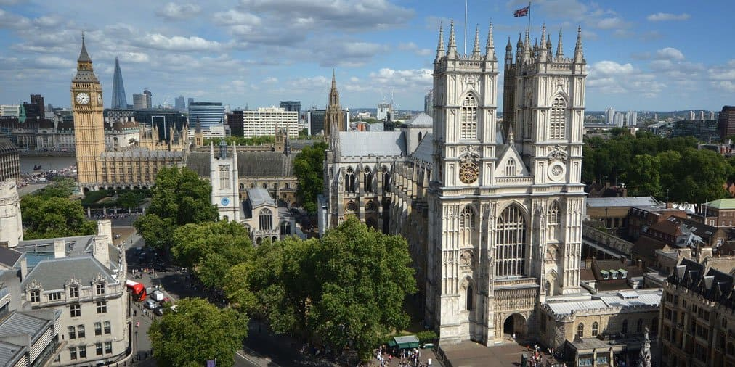
Notes:
2

Slide 3
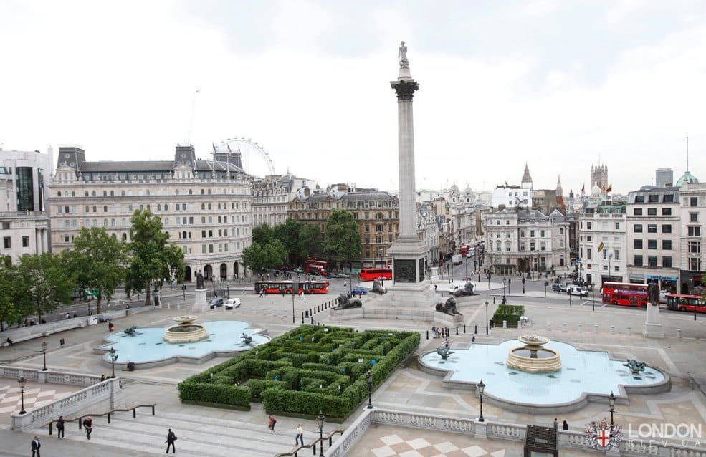
Notes:
3

Slide 4
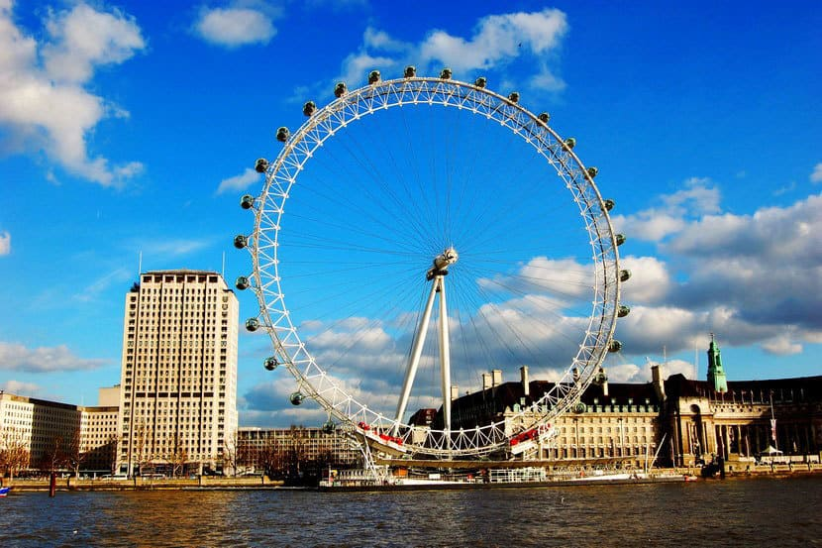
Notes:
4

Slide 5
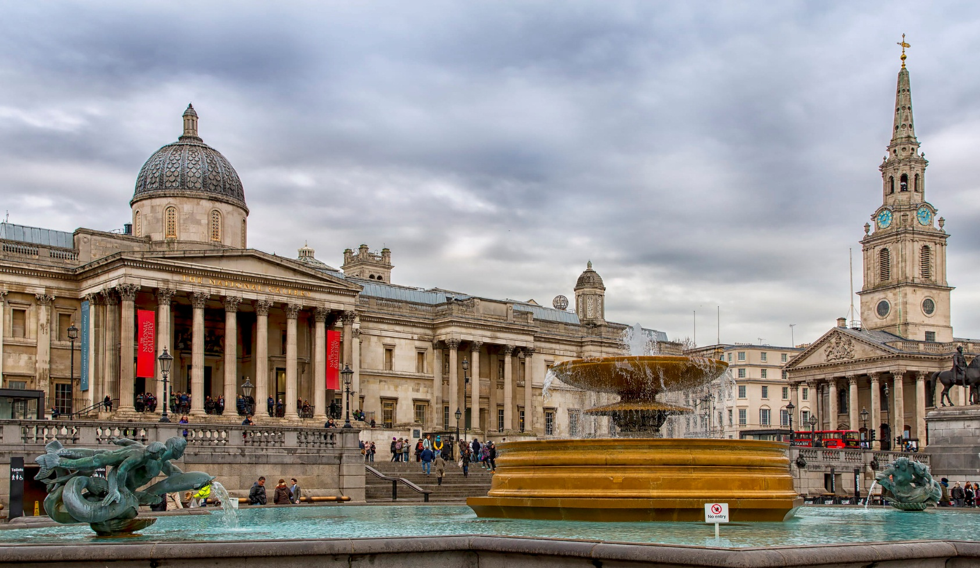
Notes:
5

Slide 6
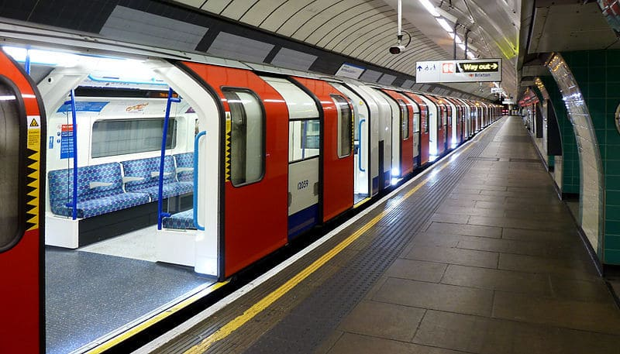
Notes:
6

Slide 7
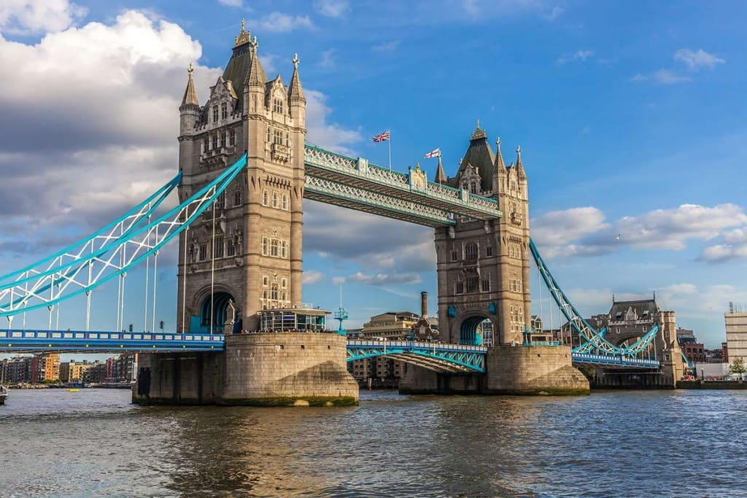
Notes:
7

Slide 8
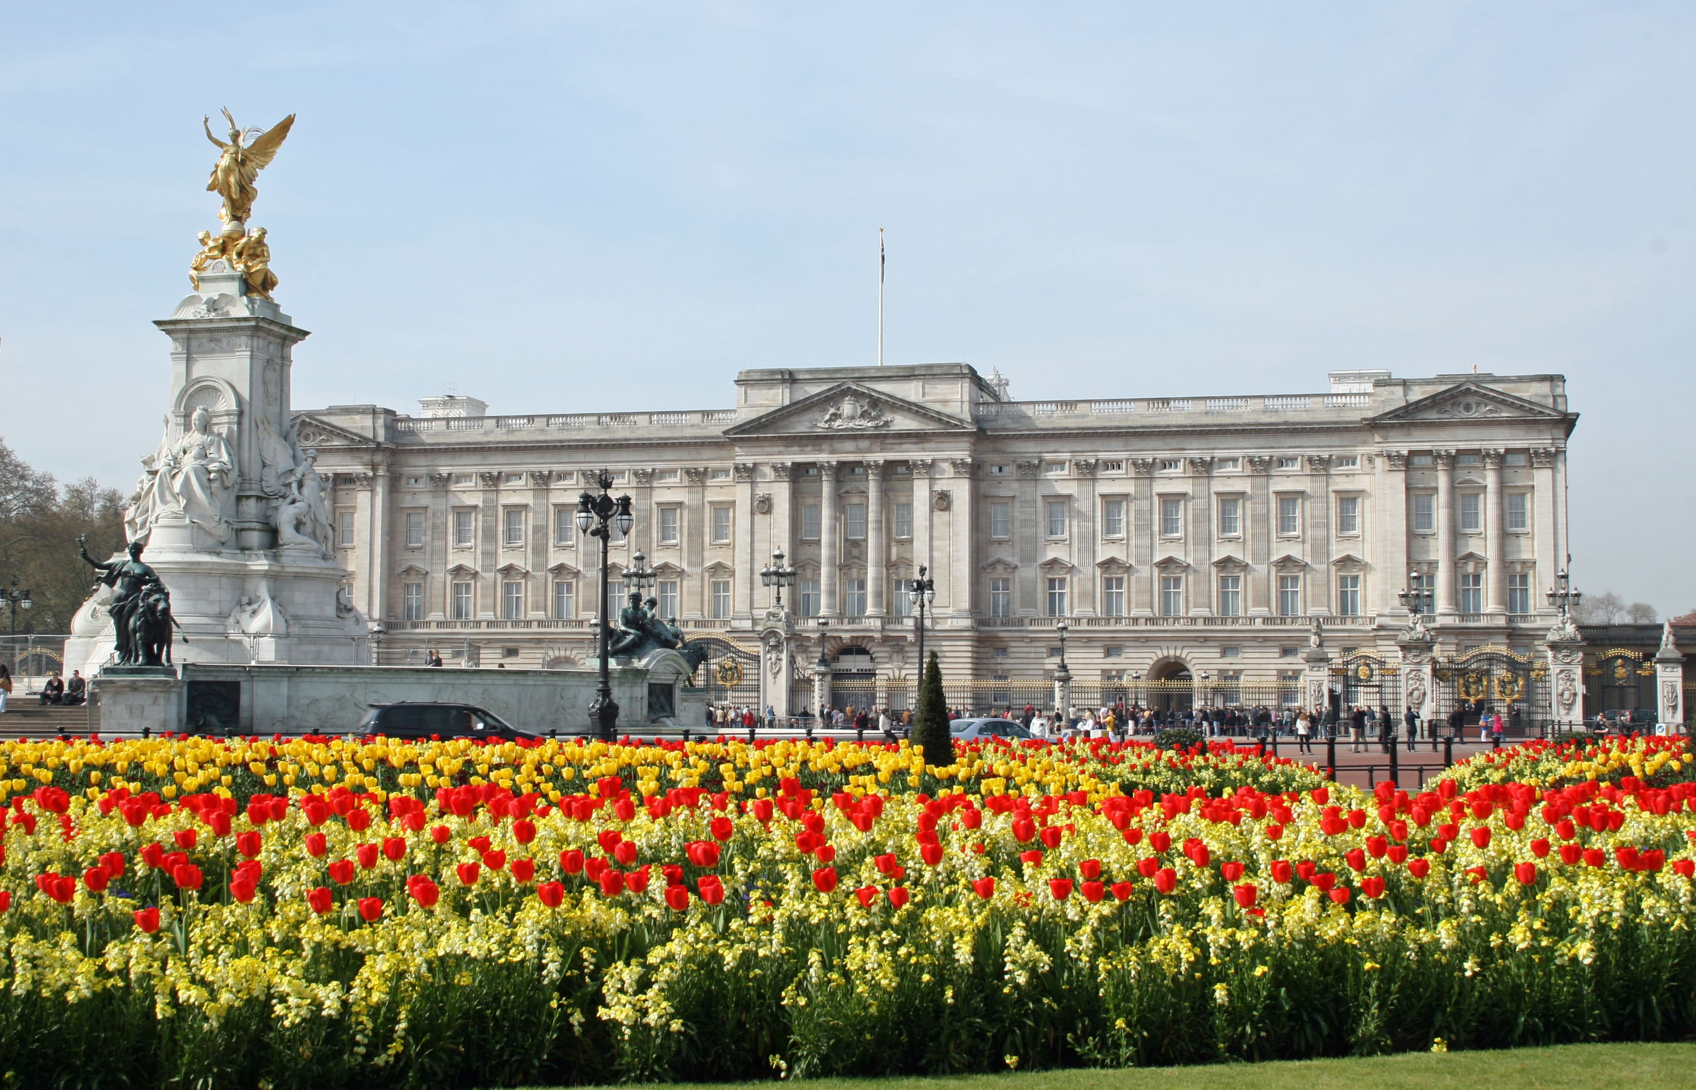
Notes:
8

Slide 9
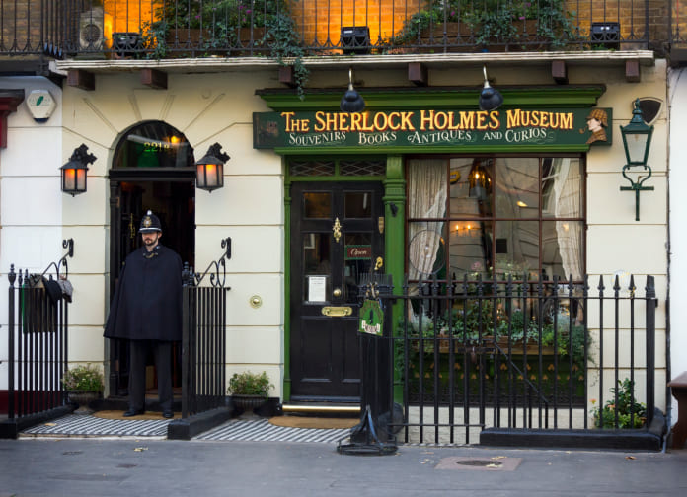
Notes:
9

Slide 10
London Sightseeing Tour
(7 класс)
Подготовили:
Плотникова Екатерина Васильевна,
учитель английского языка
Кожура Мария Анатольевна,
учитель информатики
Notes:
10

Slide 11
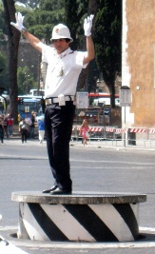
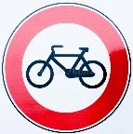
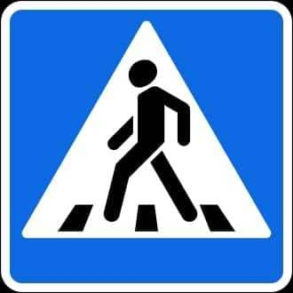
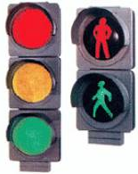





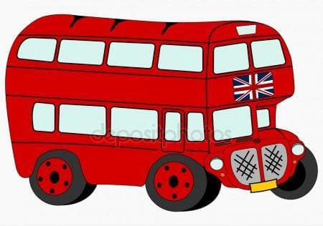
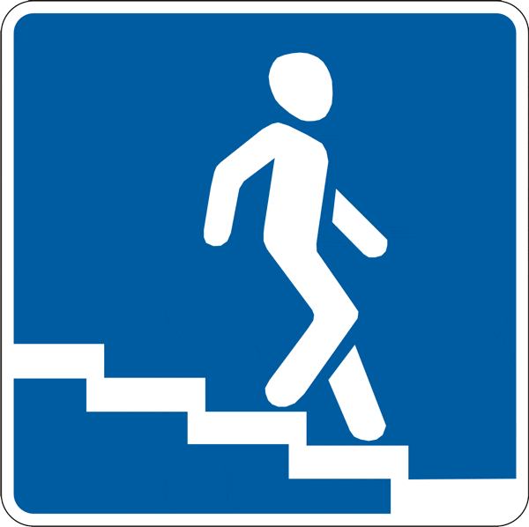
Словосочитание | Перевод |  | Словосочитание | Перевод
Traffic rules | Правила дорожного движения |  | Traffic warden | регулировщик
Cycling | Езда на велосипеде |  | Crossroads | перекресток
Pavement | тротуар |  | Pedestrian crossing | Пешеходный переход
Traffic lights | светофор |  | Road sign | дорожный знак
Drop the litter | Бросать мусор |  | Change | Пересадка
WC (toilet) | Туалет |  | Way out | выход
Queue | очередь |  | Bus stop | Остановка
No entry | Хода нет |  | Public transport | Общественный транспорт
Double-deck bus | Двухэтажный автобус |  | Subway | Подземный переход
Across the road | Переходить дорогу
Notes:
11

Slide 12
CAN
выражает возможность что-то совершить согласно закону или правилам
Notes:
12

Slide 13
MUST
для выражения непосредственной необходимости или обязанности
Notes:
13

Slide 14
SHOULD
употребляется в советах и инструкциях
Notes:
14

Slide 15
Can
Must
Should
Can
Must
Should
Can
Must
Should
You … first look left then right.(in Britain)
You … give up your seat to old people.
You … keep silent.
You … cross the street when the light is green.
You … follow traffic rules.
You …….. go straight here.
You …. cross only at Zebra crossings, traffic signals, subways.
Traffic …. also be controlled by a traffic warden.
You … keep the road signs in a foreign country.
Notes:
15

Slide 16
Translate this sentences from Russian into English, using our vocabulary notes
1. Правила дорожного движения нужно соблюдать.
2. Мы должны выучить дорожные знаки.
3. Улицу нужно переходить только там, где есть пешеходный переход.
4. Соблюдайте правила пользования общественным транспортом.
5. Ходите только по тротуару.
6. Регулировщика можно встретить на перекрестке, где сломался светофор.
Notes:
16

Slide 17
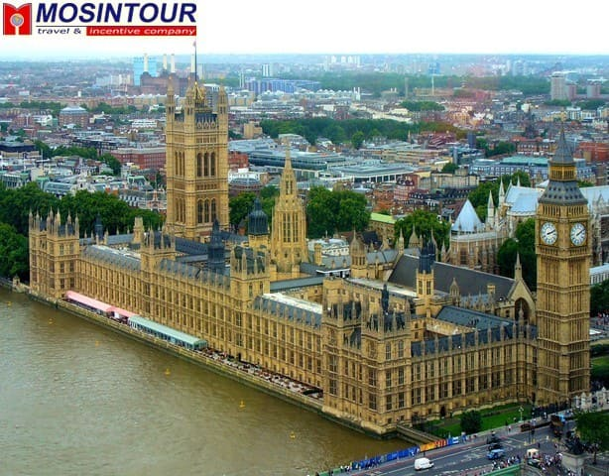
Notes:
17

Slide 18
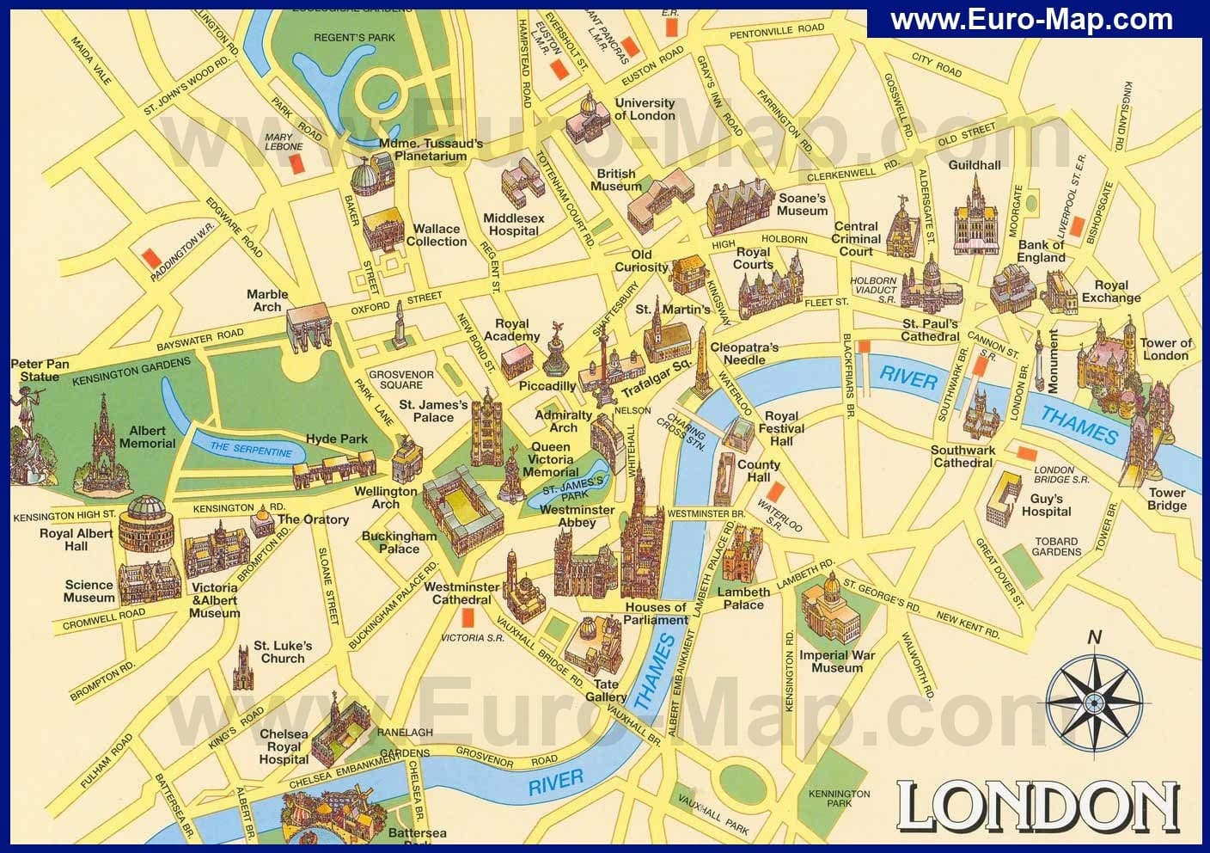
Notes:
18

Slide 19
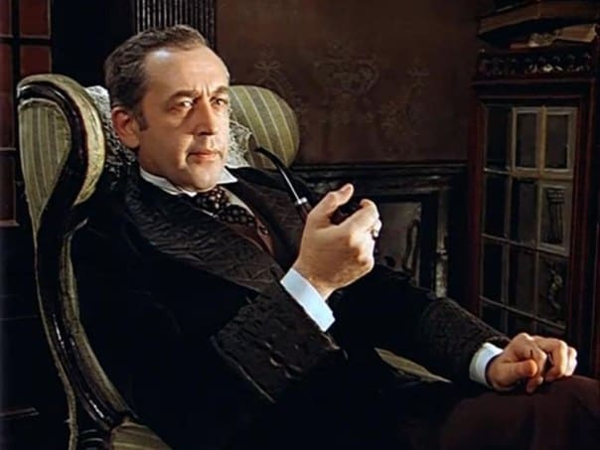
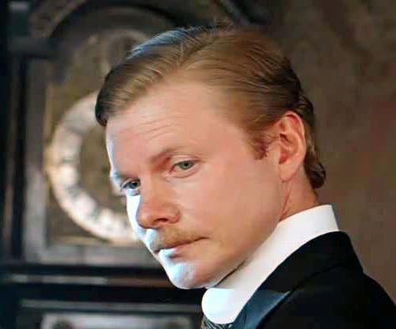
Mr. Sherlock Holmes
Dr. Watson
Notes:
19

Slide 20
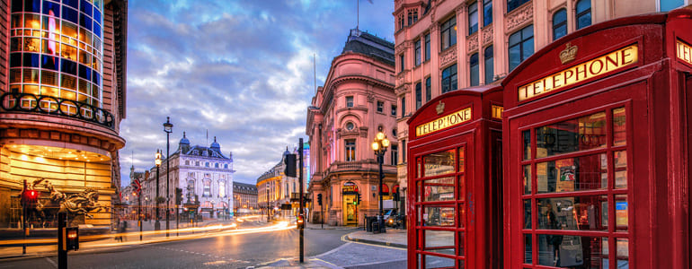
Team 1. Sherlok Holmes
Team 2. Dr. Watson
Task 1
Translate this text and try to guess
It is the nickname for the great bell of the clock in the north end of the Palace of Westminster in London. It celebrated its 150th anniversary in May 2009. The tower is 96,3 metres high.
It is one of the biggest observation wheels in the world. Its height is 135 meters. It has 32 cabins which symbolize 32 districts of London. It takes 30 minutes to make a full circle. But it is the view you will never forget.
Notes:
20

Slide 21
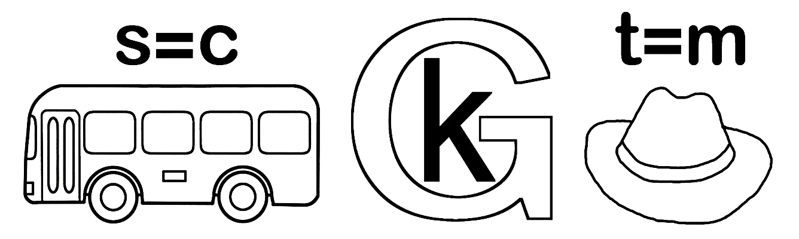
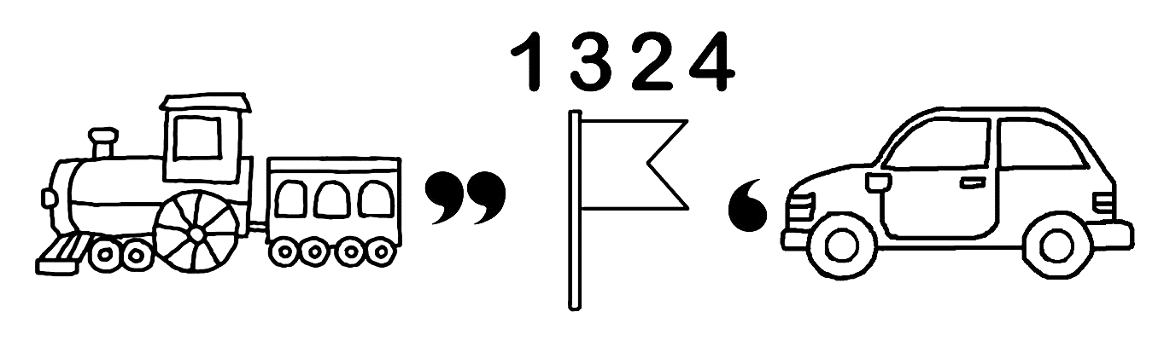
Team 1. Sherlok Holmes
Team 2. Dr. Watson
Task 2
В некотором каталоге хранился файл Task2.jpg. В этом каталоге создали подкаталог Выставка и файл Task2.jpg переместили в созданный подкаталог.
Полное имя файла стало Files/Photo/2017/Exchebition/Task2.jpg.
Укажите полное имя этого файла до перемещения и получите следующее задание.
Files/Photo/Exchebition/Task2.jpg.
Files/Photo/Task2.jpg.
Files/Photo/2017/Exchebition/Task2.jpg.
Files/Photo/2017/Task2.jpg.
В некотором каталоге хранился файл Task2.jpg. В этом каталоге создали подкаталог Museum и файл Task2.jpg переместили в созданный подкаталог.
Полное имя файла стало Files/House/London/Museum/Task2.jpg.
Укажите полное имя этого файла до перемещения и получите следующее задание.
Files/London/Museum/Task2.jpg
Files/House/London/Task2.jpg
Files/House/London/Museum/Task2.jpg
Files/London/Task2.jpg
Notes:
21

Slide 22
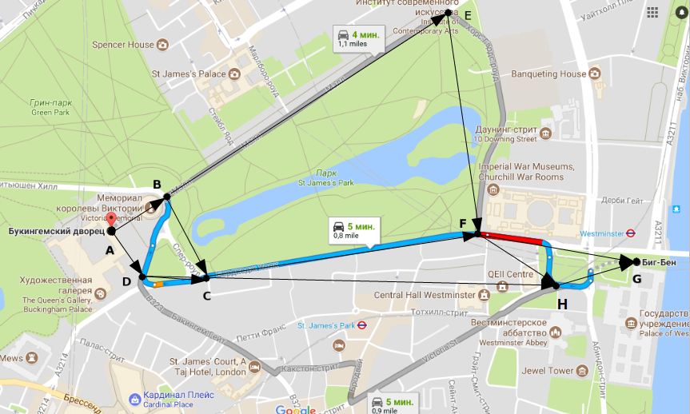
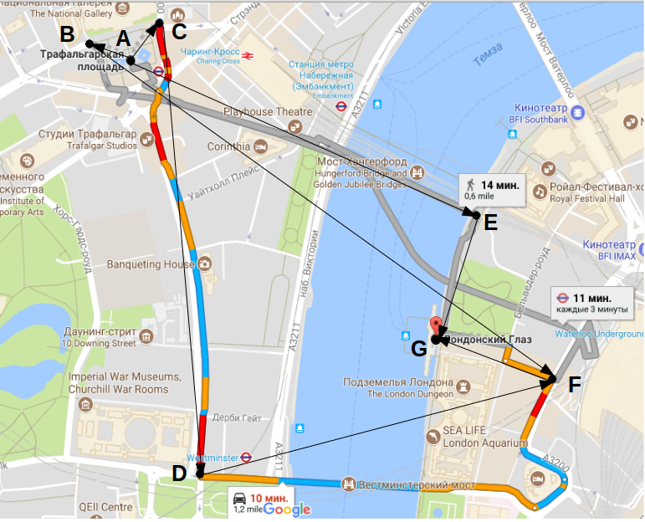

Team 1. Sherlok Holmes
Team 2. Dr. Watson
Task 3
На рисунке изображена схема дорог, связывающих Букенгемский дворец и знаменитые часы Биг Бен (названия улиц и ориентиров на схеме обозначены буквами от А до H). По каждой дороге можно двигаться только в одном направлении, указанном стрелкой. Сколько существует различных путей из Буменгемского дворца к Биг Бену
На рисунке изображена схема дорог, связывающих London Eye и Trafalgar Square (названия улиц и ориентиров на схеме обозначены буквами от А до G). По каждой дороге можно двигаться только в одном направлении, указанном стрелкой. Сколько существует различных путей c Трафальгарской площади к лондонскому колесу обозрения?
Notes:
22

Slide 23
Team 1. Sherlok Holmes
Team 2. Dr. Watson
Task 4
A magic square. What kinds of transports are hidden in it?
b | c | d | u | a | b | u | s | e | r
a | s | t | a | x | i | y | b | l | e
a | i | r | p | l | a | n | e | d | a
b | e | c | d | o | t | r | a | i | n
m | o | t | o | c | y | c | l | e | r
d | u | o | t | r | a | m | n | e | t
c | e | n | l | o | r | r | y | i | f
y | a | c | h | t | s | u | d | e | n
v | e | b | o | a | t | u | s | l | e
Notes:
23

Slide 24
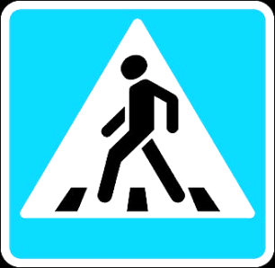
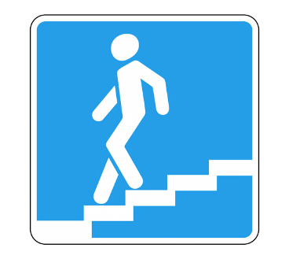
Team 1. Sherlok Holmes
Team 2. Dr. Watson
Task 5
Задание a. Графически отобрази знак пешеходного пути
Задание a. Графически отобрази знак подземного пешеходного пути
Задание b. The magic Box
Remember the traffic rules in the street. Try to use them correctly.
Use such verbs as: - should, - should not, - must, - must not.
You give up your seat to the old people
You follow traffic rules
you make much noise
You play in the street
You smoke
You obstruct the door
Задание b. The magic Box
Remember the traffic rules in the street. Try to use them correctly.
Use such verbs as: - should, - should not, - must, - must not.
You buy a pass
You run over the street
You drop the litter
You keep silent
You first look left then right
You cross the street when the light is green
Notes:
24

Slide 25
Шерлок Холмс
доктор Ватсон
Notes:
25

Slide 26
Домашнее задание
1. Посмотреть отрывок из советского кино «Приключения Шерлока Холмса и доктора Ватсона».
2. Подготовить ессе:
а) об актерах, сыгравших главные роли;
б) о деле, которое они расследуют;
в) об истории их знакомства;
г) о транспортных средствах, которые использовались в конце XIX века.
Notes:
26

